Slide 1


BỘ CÔNG THƯƠNG
TRƯỜNG ĐẠI HỌC CÔNG NGHIỆP THỰC PHẨM THÀNH PHỐ HỒ CHÍ MINH
BÁO CÁO ĐỒ ÁN MÔN HỌC
Môn:
CÔNG NGHỆ WEB
Đề tài:
QUẢN LÍ CỬA HÀNG BÁN SÁCH
Giáo viên hướng dẫn:
Nguyễn Hải Yến
Nhóm thực hiện:
Bùi Thị Ái Ly 2001190150
Trần Cao Tùng 2001190924
Phạm Tuấn Đạt 2001190465

Slide 2

Giới Thiệu Đề Tài
Lý Do Chọn Đề Tài
Trước đây khách hàng muốn mua sách cần tới của hàng hoặc hiệu sách xem và lựa chọn sản phẩm đó.
Nhược điểm của cách mua hàng truyền thống này đó là rất mất thời gian công sức di chuyển. Vì vậy nên web bán sách online mới ra đời, chỉ cần 1 chiếc máy tính hay điện thoại thông minh có kết nối mạng bạn đã có được một nhà sách online ngay tại nhà, chỉ cần chọn sản phẩm và đặt mua.
Mục Đích:
Website bán sách có tính ứng dụng cao.
Hổ trợ người dùng giúp mua hàng nhanh chóng
Tiết kiệm thời gian đi lại của giữa các cửa hàng của khách hàng.

Slide 3
Nội Dung
Sơ Đồ Diagram

Slide 4
PhieuDatHang
CT_PhieuDatHang
TacGia
LoaiSach
MaPhieuDH
Tong_SL_Dat
MaPhieuDH
MaTG
NgaySinh
MaLoai
SoLuong
MaKH
ThanhTien
TenTG
NgayMat
TenLoai
MaSach
DonGia
NgayDat
TinhTrang
QueQuan
TieuSu
KhachHang
PhieuNhapHang
ThongTinSach
NhaXuatBan
MaKH
NgaySinh
MaNXB
DiaChi
MaPhieuNH
NgayLap_PN
MaSach
GiaSach
TenKH
GioiTinh
DiaChi
MaNCC
Tong_SL
MaLoai
MoTa
TenNXB
DienThoai
NgayTao
SDT
TenDN
MaNV
TongTien_NH
MaTG
HinhAnh
Email
Mật Khẩu
MaNXB
GiamGia
LienHe
TenSach
SLTon
NhanVien
MaLH
NhaCungCap
DienThoai
Ho
MaNV
SoDT
CT_PhieuNhapHang
NoiDung
MaNCC
DiaChi
Ten
TenNV
HinhAnh
NgayCapNhat
NgaySinh
Email
TenDN
TenNCC
DienThoai
MaSach
GioiTinh
Mật Khẩu
MaPhieuNH
DonGiaNhap
Email
SLuong
TongTien

Slide 5
Tóm Tắt
Với mức độ phức tạp và quy mô ứng dụng, cộng thêm vấn đề thời gian cho nên đề tài “Xây dựng website mua sách” chỉ dừng ở mức tìm hiểu về ASP.Net MVC, và áp dụng xây dựng ứng dụng thực nghiệm trang Web bán hàng trên mạng cho web mua sách.
Website với mục đích cung cấp cho khách hàng các thông tin chính xác về các sản phẩm sách đang có trên thị trường và cách thức đặt mua hàng qua mạng. Các thông tin được cập nhật thường xuyên và nhanh chóng. Vì vậy, rút ngắn được khoảng cách giữa người mua và người bán, đưa thông tin về các sản phẩm mới nhanh chóng đến cho khách hàng.

Slide 6
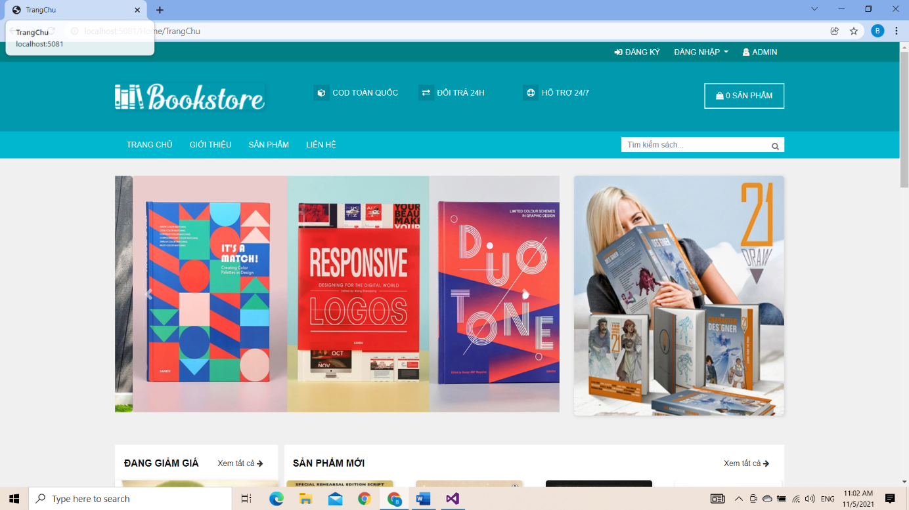
Xây Dựng Web Site

Slide 7
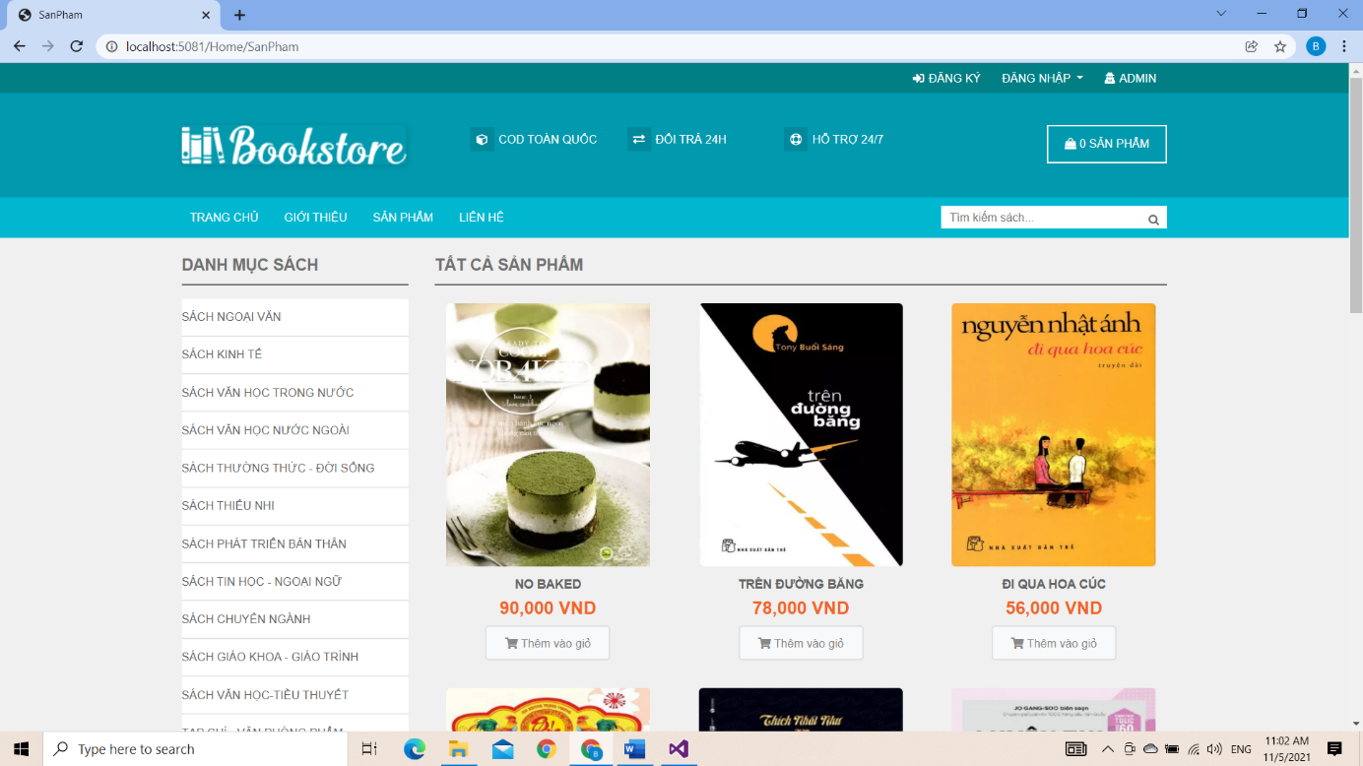
Trang Sản Phẩm

Slide 8
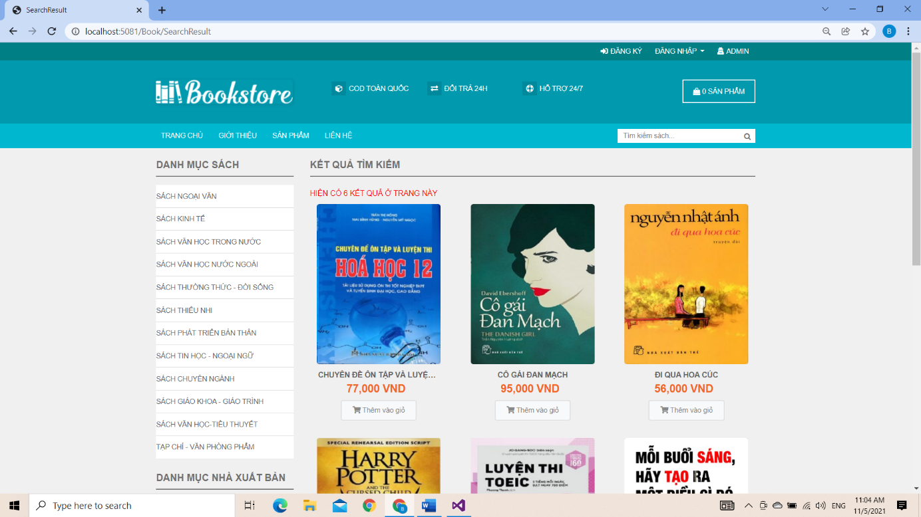
Trang Tìm Kiếm

Slide 9
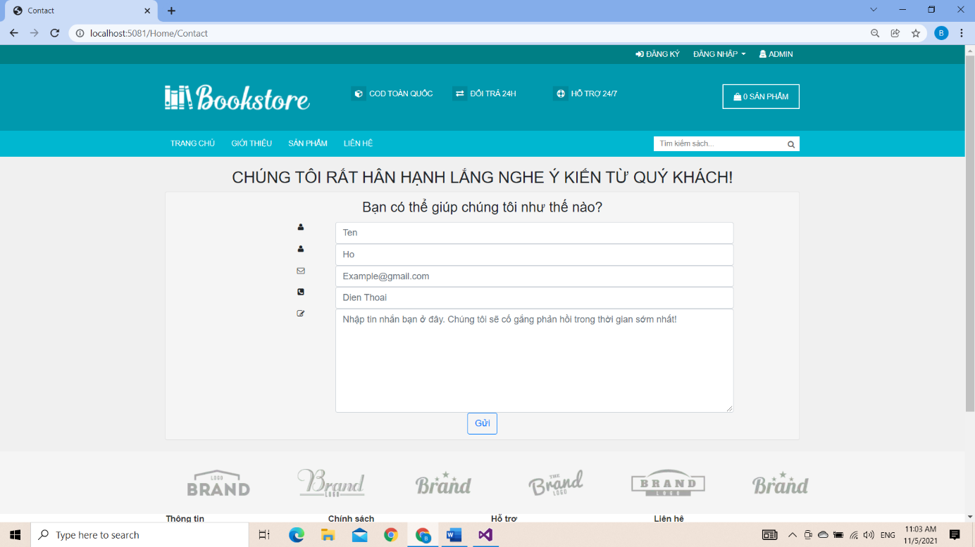
Trang Phản Hồi

Slide 10
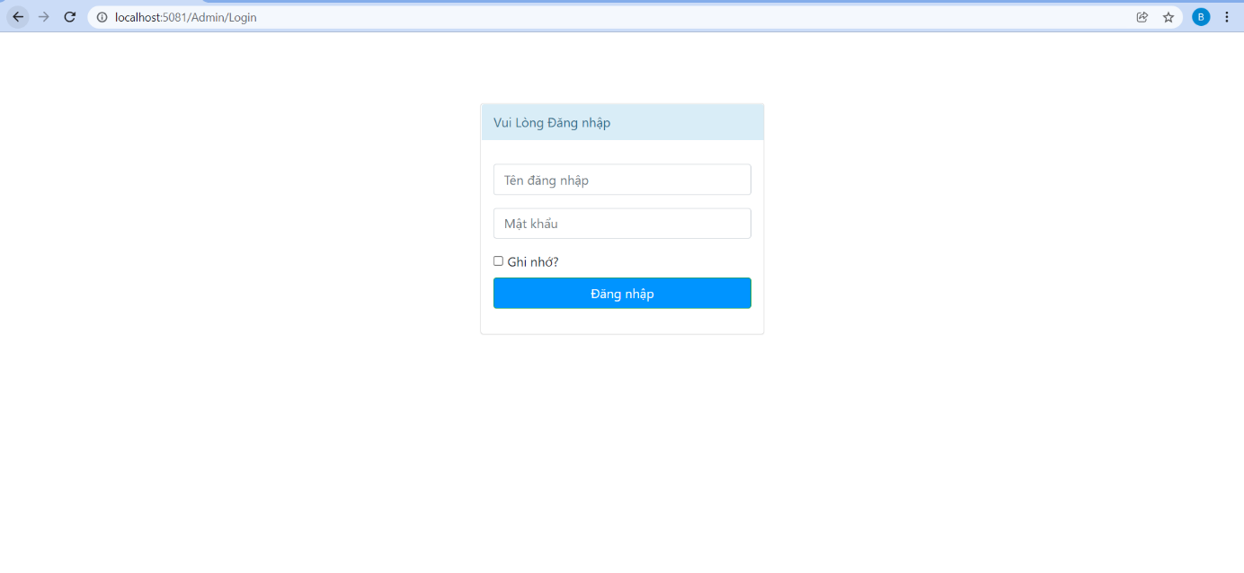
Trang Đăng Nhập

Slide 11
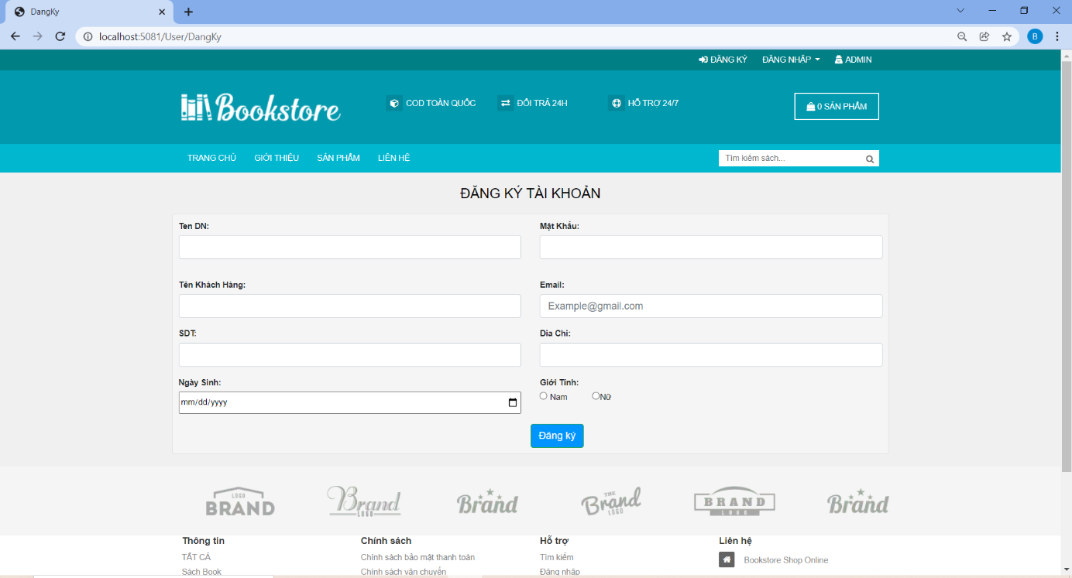
Trang Đăng Ký

Slide 12
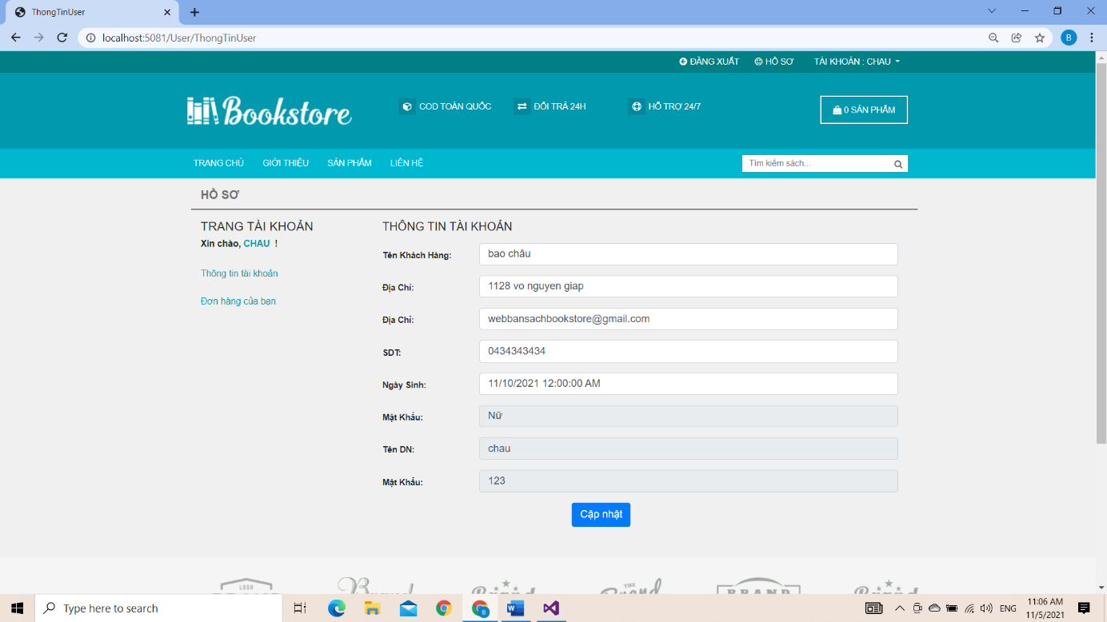
Trang Thông Tin Khách Hàng

Slide 13
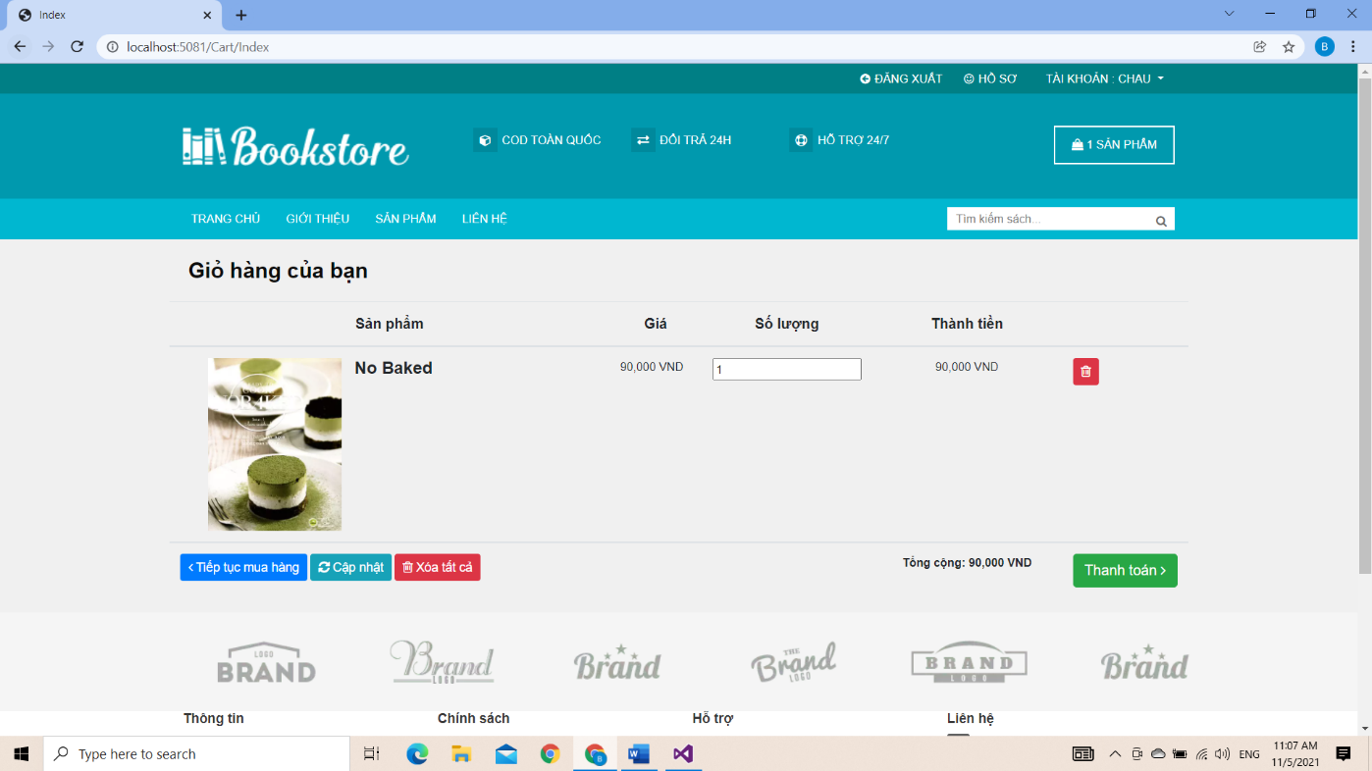
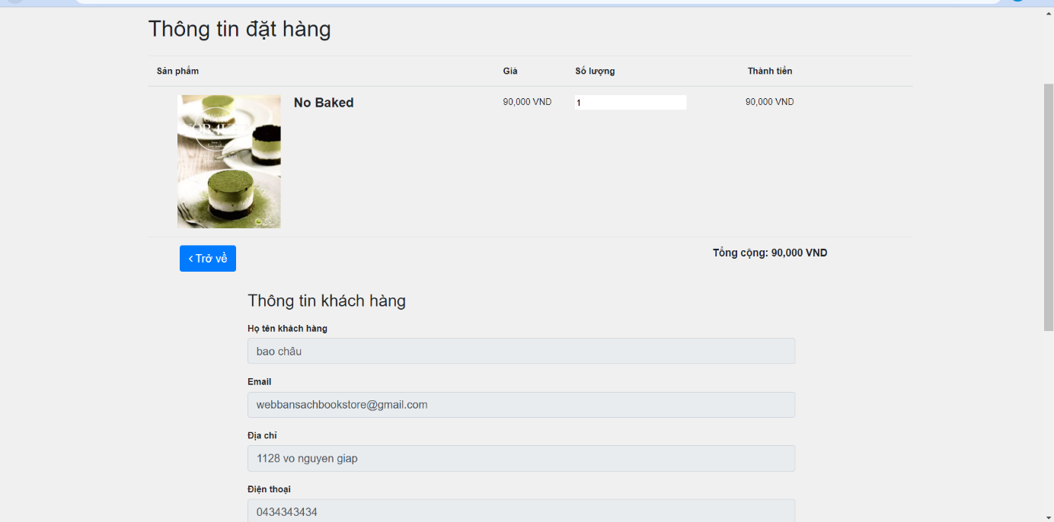
Trang Đặt Hàng

Slide 14
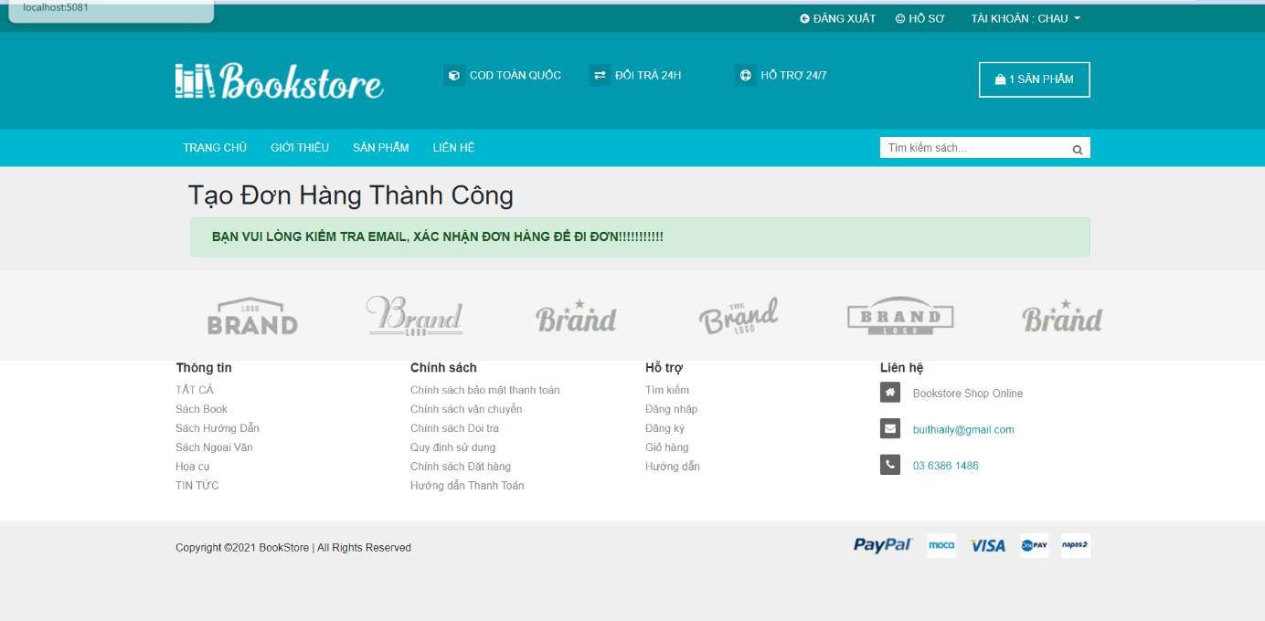
Trang Xác Nhận Đặt Hàng

Slide 15


